Slide 1
서버 개발 일정 7/13 ~ 8/21(1차 심사)
7/13~7/17 - AWS 및 서버 전반적인 공부
7/18~7/24 - AWS EC2 이용한 간단한 웹서버 구축(기초-튜토리얼 따라가기)
7/25~7/31 - AWS를 이용한 간단한 게임 서버 구축
8/1~8/7 - AWS를 이용한 간단한 게임 서버 구축 & 우리 게임 서버에 적용하기
8/8~8/14 - 우리 게임 서버에 적용하기
8/15~8/21 - 서버 안정화
AWS EC2를 이용해 웹 서버 구축

Slide 2
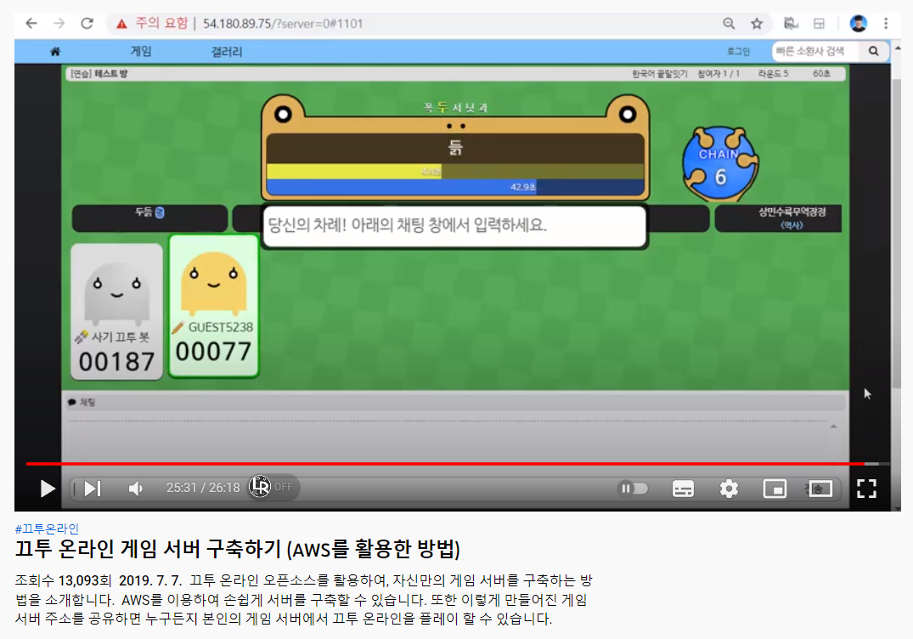
다음일정 : 7/19~7/24
EC2를 이용한 온라인 게임 서버 구축하기[튜토리얼]

Slide 3
7/19~7/24
EC2를 이용한 온라인 게임 서버 구축하기[튜토리얼]
웹 기반 게임.
Postgresql 데이터 베이스를 기반으로 함
이 강의는 웹 기반 게임의 해킹을 위해 개인 서버로 구현해본 것임
-> 게임을 서버에 올리는 방법, 데이터 베이스에 데이터 읽고 쓰는 방법을 배우진 못함
우리가 웹 기반 게임을 만드는 것도 아니기에 큰 도움이 안되었음

Slide 4
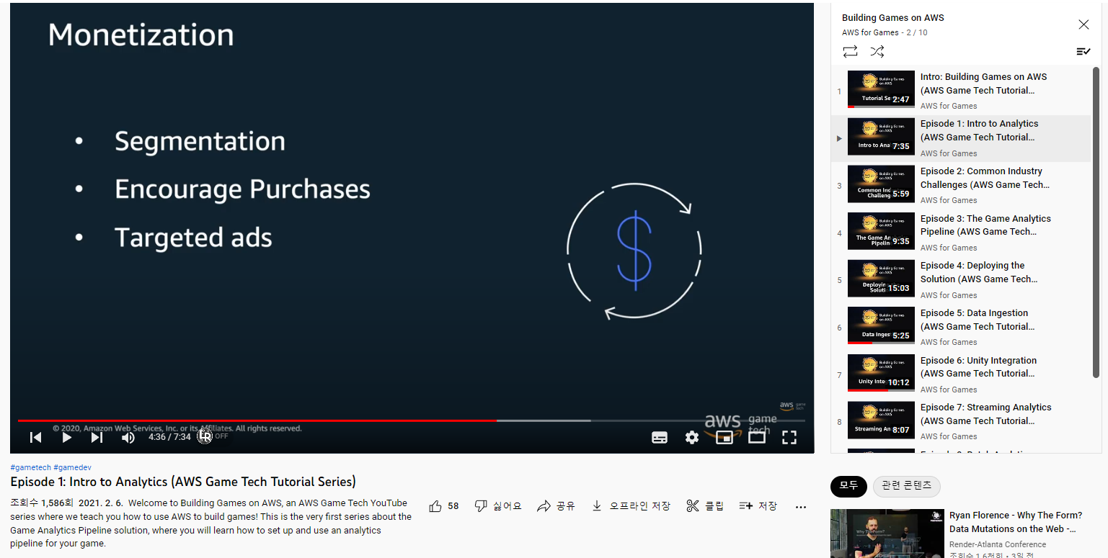
다음일정 : 7/19~7/24
Buliding Games on AWS[튜토리얼]

Slide 5
7/19~7/24
Buliding Games on AWS[튜토리얼]
Game Analytics Pipeline에 대한 튜토리얼이었음
마찬가지로 게임을 서버에 올리는 방법, 데이터 베이스에 데이터 읽고 쓰는 방법을 배우진 못함

Slide 6
7/24~7/30
서버를 이용해야 할 데이터와 아닌 데이터 구분하기
유니티 HTTP 서버통신 및 API 사용법 익히기
데이터베이스에 데이터 읽고 쓰기(Mysql 사용 예정)
AWS EC2 인스턴트 만든 후 데이터베이스 올리기
서버를 이용해야 할 데이터
유저 식별을 위한 로그인 데이터
유저 채팅용 데이터
타유저를 실시간으로 보기 위한 위치 데이터
상점에서 사고 팔기 위한 아이템 거래 데이터
개인별 정보 데이터(돈, 능력치, 랭킹 등)

